Slide 1

2025
高中同步测控优化设计
GAO ZHONG TONG BU CE KONG YOU HUA SHE JI
第二章
2.3
2.3.1 两条直线的交点坐标
2.3.2 两点间的距离公式

Slide 2
01
自主预习 新知导学
内容索引
02
合作探究 释疑解惑
03
随堂练习

Slide 3
课标定位素养阐释
1.能用解方程组的方法求两条直线的交点坐标.
2.会根据方程组解的个数判定两条直线的位置关系.
3.探索并掌握平面上两点间的距离公式,并能灵活应用.
4.了解坐标法的解题步骤.
5.提升数学抽象、逻辑推理和数学运算素养.

Slide 4
自主预习 新知导学

Slide 5
一、两条直线的交点坐标
1.直线l上的点的坐标与其方程Ax+By+C=0(A,B不同时为0)的解有什么样的关系?
提示:直线l上每一个点的坐标都满足直线方程,也就是说直线上的点的坐标是其方程的解.反之,直线l的方程的每一个解都表示直线l上的点的坐标.
2.已知两条直线l₁与l₂相交,如何用代数方法求它们的交点坐标?
提示:两条直线的方程组成方程组,方程组的解就是这两条直线的交点坐标.

Slide 6
3.由两条直线的方程组成的方程组,若方程组有唯一解,说明两条直线是什么位置关系?若无解或有无数组解呢?
提示:若方程组有唯一解,则两条直线相交,此解就是交点的坐标;若方程组无解,则两条直线平行;若方程组有无数组解,则两条直线重合.
4.直线l₁:A₁x+B₁y+C₁=0(A₁,B₁不同时为0);l₂:A₂x+B₂y+C₂=0(A₂,B₂不同时为0)的位置关系如表所示.

Slide 7
5.直线x-2y+3=0与直线2x-y+3=0的交点坐标为( )
A.(-1,1) B.(1,-1)
C.(1,1) D.(-1,-1)
答案:A

Slide 8
二、两点间的距离公式

Slide 9
②当P₁P₂∥x轴,即y₁=y₂时,|P₁P₂|=|x₂-x₁|.
③当P₁P₂∥y轴,即x₁=x₂时,|P₁P₂|=|y₂-y₁|.

Slide 10
4.已知点M(2,1),N(-1,5),则|MN|等于( )
答案:A

Slide 11
【思考辨析】
判断下列说法是否正确,正确的在后面的括号内画“√”,错误的画“×”.
(1)若由两条直线的方程组成的方程组有解,则两条直线相交.( × )
(2)若两条直线的斜率都存在且不相等,则两条直线相交.( √ )
(3)若两条直线的斜率一个存在,另一个不存在,则两条直线相交.( √ )
(5)已知P₁(x₁,y₁),P₂(x₂,y₂),当P₁P₂⊥x轴时,|P₁P₂|=|x₂-x₁|.( × )

Slide 12
合作探究 释疑解惑

Slide 13
探究一
两直线的交点问题
【例1】 判断下列各对直线的位置关系.如果相交,求出交点的坐标:
(1)l₁:2x-y=7, l₂:3x+2y-7=0;
(2)l₁:2x-6y+4=0, l₂:4x-12y+8=0;
(3)l₁:4x+2y+4=0, l₂:y=-2x+3.
分析:通过联立方程,解方程组确定解的个数,判定直线的位置关系.

Slide 14
反思感悟 方程组有唯一解,说明两条直线相交;方程组无解,说明两条直线平行;方程组有无数组解,说明两条直线重合.

Slide 15
【变式训练1】 若三条直线x+ky=0,2x+3y+8=0和x-y-1=0相交于一点,则k的值是( )
答案:B

Slide 16
探究二
直线系方程
【例2】 (1)求经过点P(1,0)和两条直线l₁:x+2y-2=0,l₂:3x-2y+2=0的交点的直线方程;
(2)求证:不论m取何实数,直线(3m+1)x-(2m-1)y+3m-1=0都经过一个定点,并求这个定点的坐标.
分析:(1)方法一:求出交点坐标,应用两点式写出直线方程;方法二:设所求直线方程为x+2y-2+λ(3x-2y+2)=0,再将x=1,y=0代入求出λ,即得所求直线方程.
(2)方法一:对m取特殊值,得到两条直线的方程,定点即为两条直线的交点;方法二:将方程整理为关于m的方程,由方程的解为全体实数,求出定点.

Slide 17
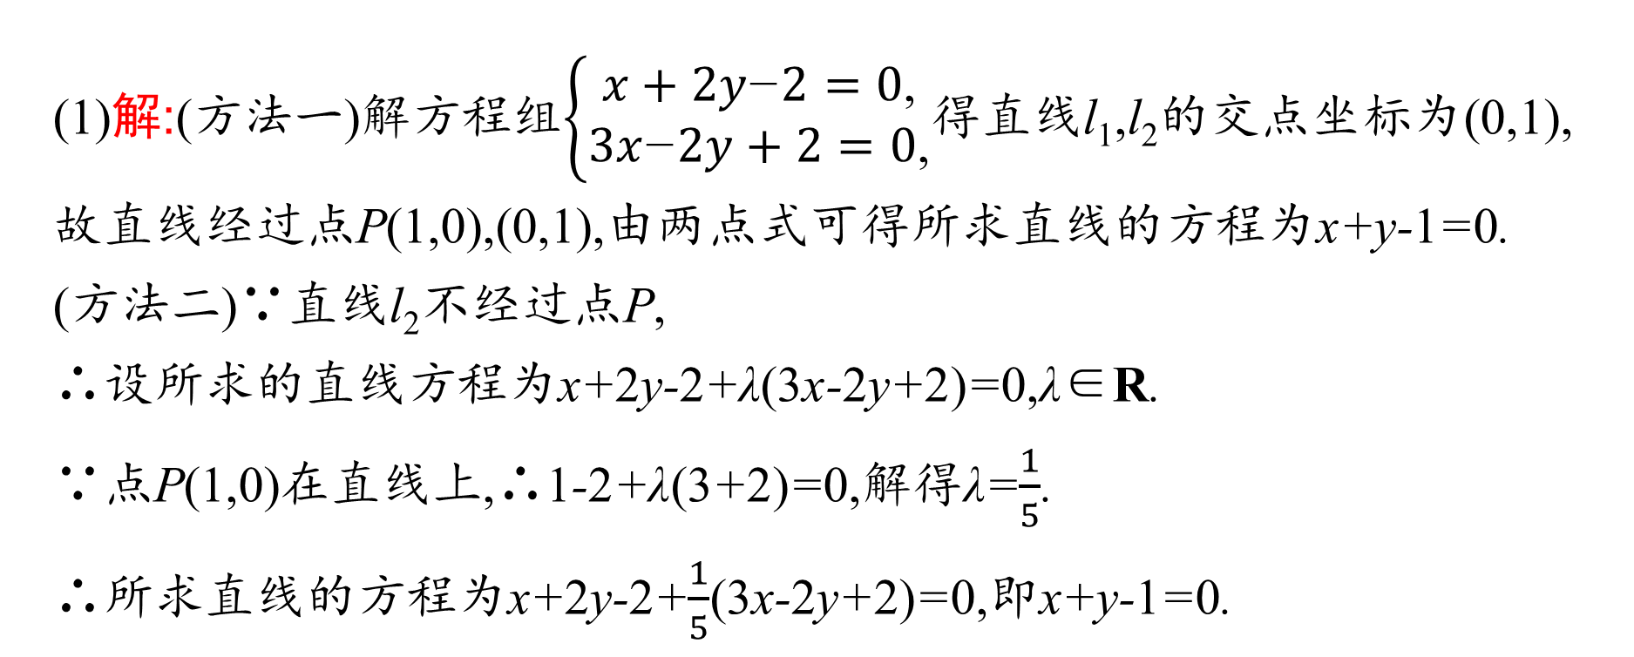
(1)解:(方法一)解方程组$\left\{\begin{matrix}x+2y\text{−}2=0\text{,} \\ 3x\text{−}2y+2=0\text{,}\end{matrix}\right.$得直线l₁,l₂的交点坐标为(0,1),
故直线经过点P(1,0),(0,1),由两点式可得所求直线的方程为x+y-1=0.
(方法二)∵直线l₂不经过点P,
∴设所求的直线方程为x+2y-2+λ(3x-2y+2)=0,λ∈R.
∵点P(1,0)在直线上,∴1-2+λ(3+2)=0,解得λ=$\frac{1}{5}$.
∴所求直线的方程为x+2y-2+$\frac{1}{5}$(3x-2y+2)=0,即x+y-1=0.

Slide 18
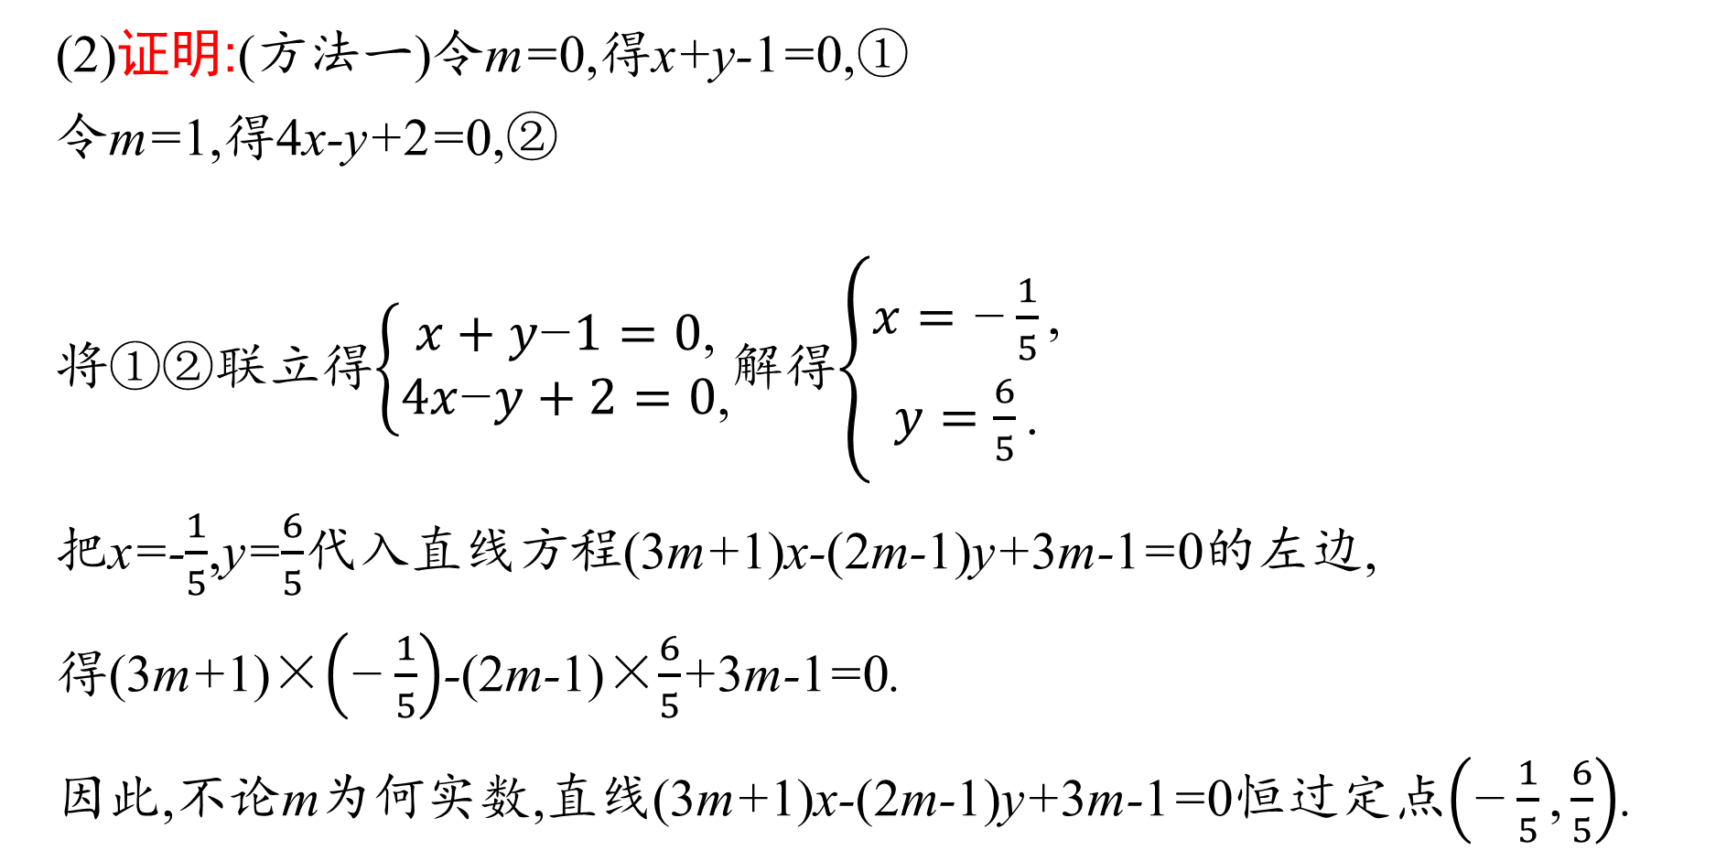
(2)证明:(方法一)令m=0,得x+y-1=0,①
令m=1,得4x-y+2=0,②
将①②联立得$\left\{\begin{matrix}x+y\text{−}1=0\text{,} \\ 4x\text{−}y+2=0\text{,}\end{matrix}\right.$解得$\left\{\begin{matrix}x=\text{−}\frac{1}{5}\text{,} \\ y=\frac{6}{5}\text{.}\end{matrix}\right.$
把x=-$\frac{1}{5}$,y=$\frac{6}{5}$代入直线方程(3m+1)x-(2m-1)y+3m-1=0的左边,
得(3m+1)×$\left(\text{−}\frac{1}{5}\right)$-(2m-1)×$\frac{6}{5}$+3m-1=0.
因此,不论m为何实数,直线(3m+1)x-(2m-1)y+3m-1=0恒过定点$\left(\text{−}\frac{1}{5}\text{,}\frac{6}{5}\right)$.

Slide 19
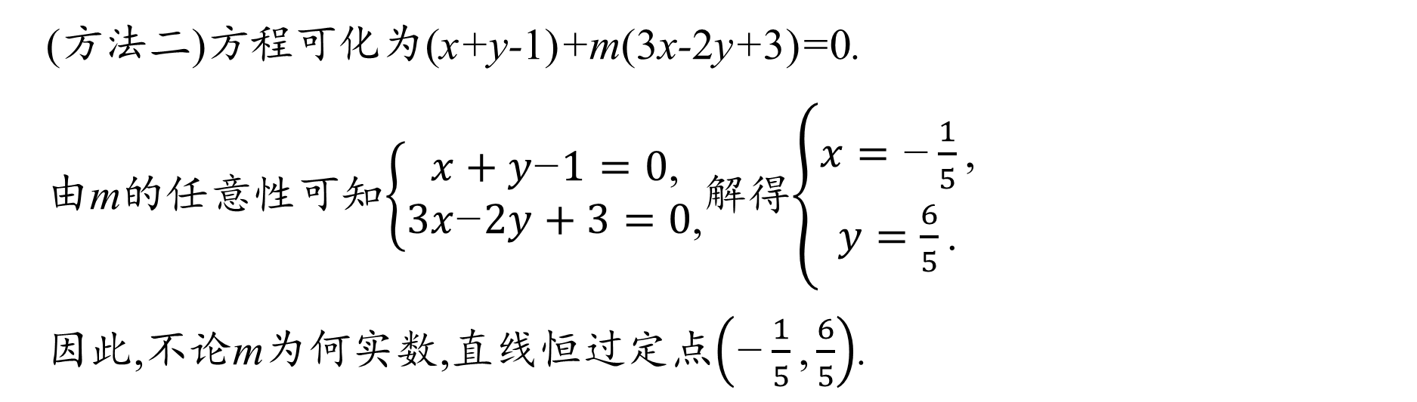
(方法二)方程可化为(x+y-1)+m(3x-2y+3)=0.
由m的任意性可知$\left\{\begin{matrix}x+y\text{−}1=0\text{,} \\ 3x\text{−}2y+3=0\text{,}\end{matrix}\right.$解得$\left\{\begin{matrix}x=\text{−}\frac{1}{5}\text{,} \\ y=\frac{6}{5}\text{.}\end{matrix}\right.$
因此,不论m为何实数,直线恒过定点$\left(\text{−}\frac{1}{5}\text{,}\frac{6}{5}\right)$.
反思感悟 经过两条直线l₁:A₁x+B₁y+C₁=0,l₂:A₂x+B₂y+C₂=0交点的直线方程可写为A₁x+B₁y+C₁+λ(A₂x+B₂y+C₂)=0,λ∈R(它不能表示直线l₂).反之,当直线的方程写为A₁x+B₁y+C₁+λ(A₂x+B₂y+C₂)=0时,直线一定经过直线l₁:A₁x+B₁y+C₁=0与直线l₂:A₂x+B₂y+C₂=0的交点.

Slide 20
【变式训练2】 (1)经过直线2x+3y+8=0和直线x-y-1=0的交点,且与直线x+2y=0垂直的直线方程为 .
(2)不论m为何实数,直线l:(m-1)x+(2m-1)y=m-5恒过一定点,则此定点坐标为 .

Slide 21
由点斜式得y+2=2(x+1),即2x-y=0.
(方法二)由题意可设所求的直线方程为2x+3y+8+λ(x-y-1)=0,λ∈R,即(2+λ)x+(3-λ)y+8-λ=0.
由题意得2+λ+2(3-λ)=0,解得λ=8.
故所求的直线方程为10x-5y=0,即2x-y=0.

Slide 22
(2)直线l的方程(m-1)x+(2m-1)y=m-5可化为m(x+2y-1)-x-y+5=0.
则此定点坐标为(9,-4).
答案:(1)2x-y=0 (2)(9,-4)

Slide 23
探究三
两点间距离公式的应用
【例3】 在直线l:3x-y+1=0上求一点P,使点P到A(1,-1),B(2,0)两点的距离相等.
分析:解答本题有两种方法:(1)设点P坐标(x,y),由点P在直线上和|PA|=|PB|,根据两点间距离公式建立关于x,y的方程,解方程组得点P的坐标.(2)由|PA|=|PB|知点P在线段AB的垂直平分线上,再解由两条直线的方程组成的方程组得交点P的坐标.

Slide 24
解:(方法一)设点P的坐标为(x,y).
由点P在直线l上和点P到A,B两点的距离相等建立方程组
(方法二)设点P的坐标为(x,y).
A(1,-1),B(2,0)两点连线所得线段的垂直平分线方程为x+y-1=0,①
已知3x-y+1=0,②
所以点P的坐标为(0,1).

Slide 25
反思感悟 利用坐标平面内两点间的距离公式可以求平面上任意两个已知点间的距离.反过来,已知两点间的距离也可以根据条件求其中一个点的坐标.

Slide 26
【变式训练3】 已知点A(4,12),P为x轴上的一点,且点P与点A的距离等于13,则点P的坐标为 .
解得x=-1或x=9.
所以点P的坐标为(-1,0)或(9,0).
答案:(-1,0)或(9,0)

Slide 27
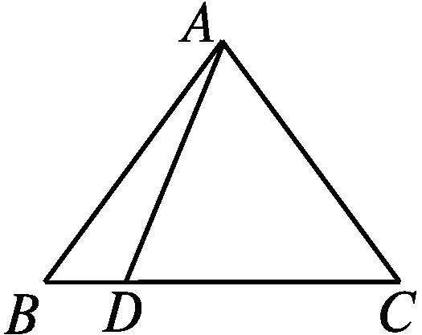
【思想方法】
【典例】 如图,在△ABC中,|AB|=|AC|,D是边BC上异于点B,C的任意一点,求证:|AB|²=|AD|²+|BD|·|DC|.
审题视角:建立适当的平面直角坐标系,设出各顶点的坐标,应用两点间的距离公式证明.

Slide 28
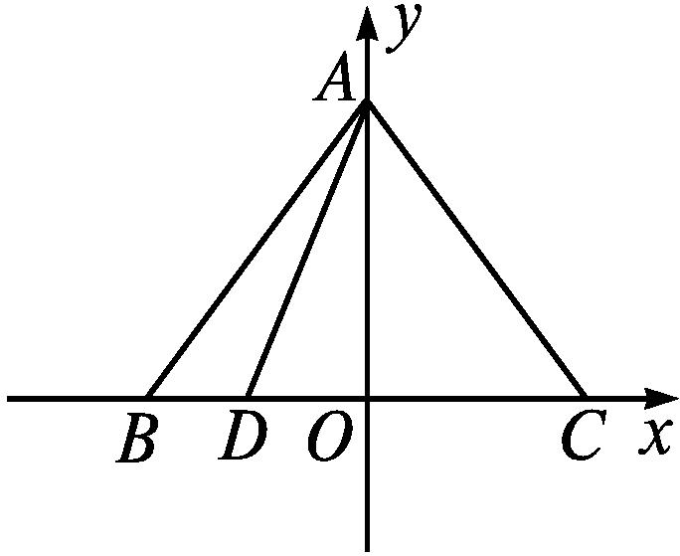
证明:以边BC的中点O为原点,边BC所在直线为x轴,建立平面直角坐标系如图所示.
设A(0,a),C(b,0),D(m,0)(-b<m<b).
由题意知,B(-b,0).
由两点间的距离公式,得|AB|²=(-b-0)²+(0-a)²=a²+b²,
|AD|²=(m-0)²+(0-a)²=m²+a²,
|BD|·|DC|=|m+b|·|b-m|=(b+m)(b-m)=b²-m².
∵|AD|²+|BD|·|DC|=a²+b²,
∴|AB|²=|AD|²+|BD|·|DC|.

Slide 29
方法点睛 1.用“坐标法”解决平面几何问题时,关键要结合图形的特征,建立适当的平面直角坐标系.坐标系建立的是否合适,会直接影响问题能否方便解决.建系的原则主要有两点
(1)让尽可能多的点落在坐标轴上,这样便于运算.
(2)若条件中有互相垂直的两条直线,则考虑将它们作为两坐标轴;若图形为中心对称图形,则考虑将中心作为原点;若图形为轴对称图形,则考虑将对称轴作为坐标轴.
2.利用“坐标法”解决平面几何问题的基本步骤
第一步:建立坐标系,用坐标表示有关的量.
第二步:进行有关代数运算.
第三步:把代数运算的结果“翻译”成几何结论.

Slide 30
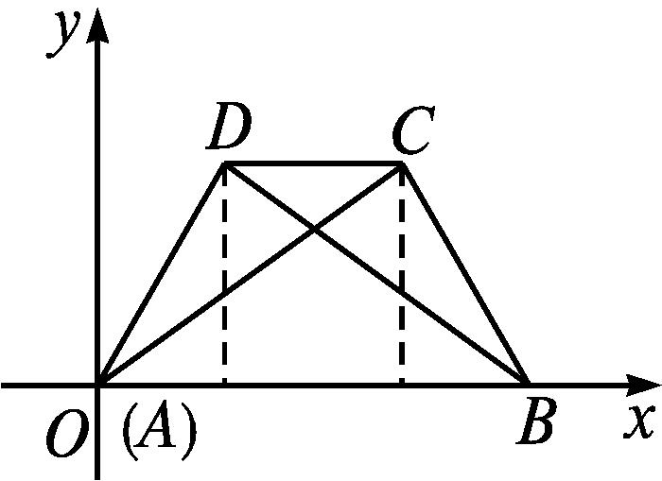
【变式训练】 已知在等腰梯形ABCD中,AB∥DC,对角线为AC和BD.
求证:|AC|=|BD|.
证明:以点A为坐标原点,边OB所在直线为x轴,
建立平面直角坐标系如图所示.
设B(a,0),C(b,c),则点D的坐标是(a-b,c).

Slide 31
随堂练习

Slide 32
1.直线3x+4y-2=0与直线2x+y+2=0的交点坐标是( )
A.(2,2) B.(2,-2)
C.(-2,2) D.(-2,-2)
所以交点坐标为(-2,2).
答案:C

Slide 33
2.经过直线l₁:x-3y+4=0和l₂:2x+y+5=0的交点,且经过原点的直线的方程为( )
A.19x-9y=0 B.9x+19y=0
C.19x-3y=0 D.3x+19y=0
答案:D

Slide 34
3.已知点A(-2,-1),B(a,3),且|AB|=5,则实数a的值为( )
A.1 B.-5
C.1或-5 D.-1或5
答案:C
4.不论a为何实数,直线l:(a+2)x-(a+1)y=2-a恒过一定点,则此定点的坐标为 .
解析:直线l的方程可化为a(x-y+1)+2x-y-2=0.
答案:(3,4)

Slide 35
5.已知△ABC三个顶点A(-3,1),B(3,-3),C(1,7),试判断△ABC的形状.
解:(方法一)由两点间的距离公式,得
∵|AB|²+|AC|²=|BC|²,且|AB|=|AC|,
∴△ABC是等腰直角三角形.

Slide 36
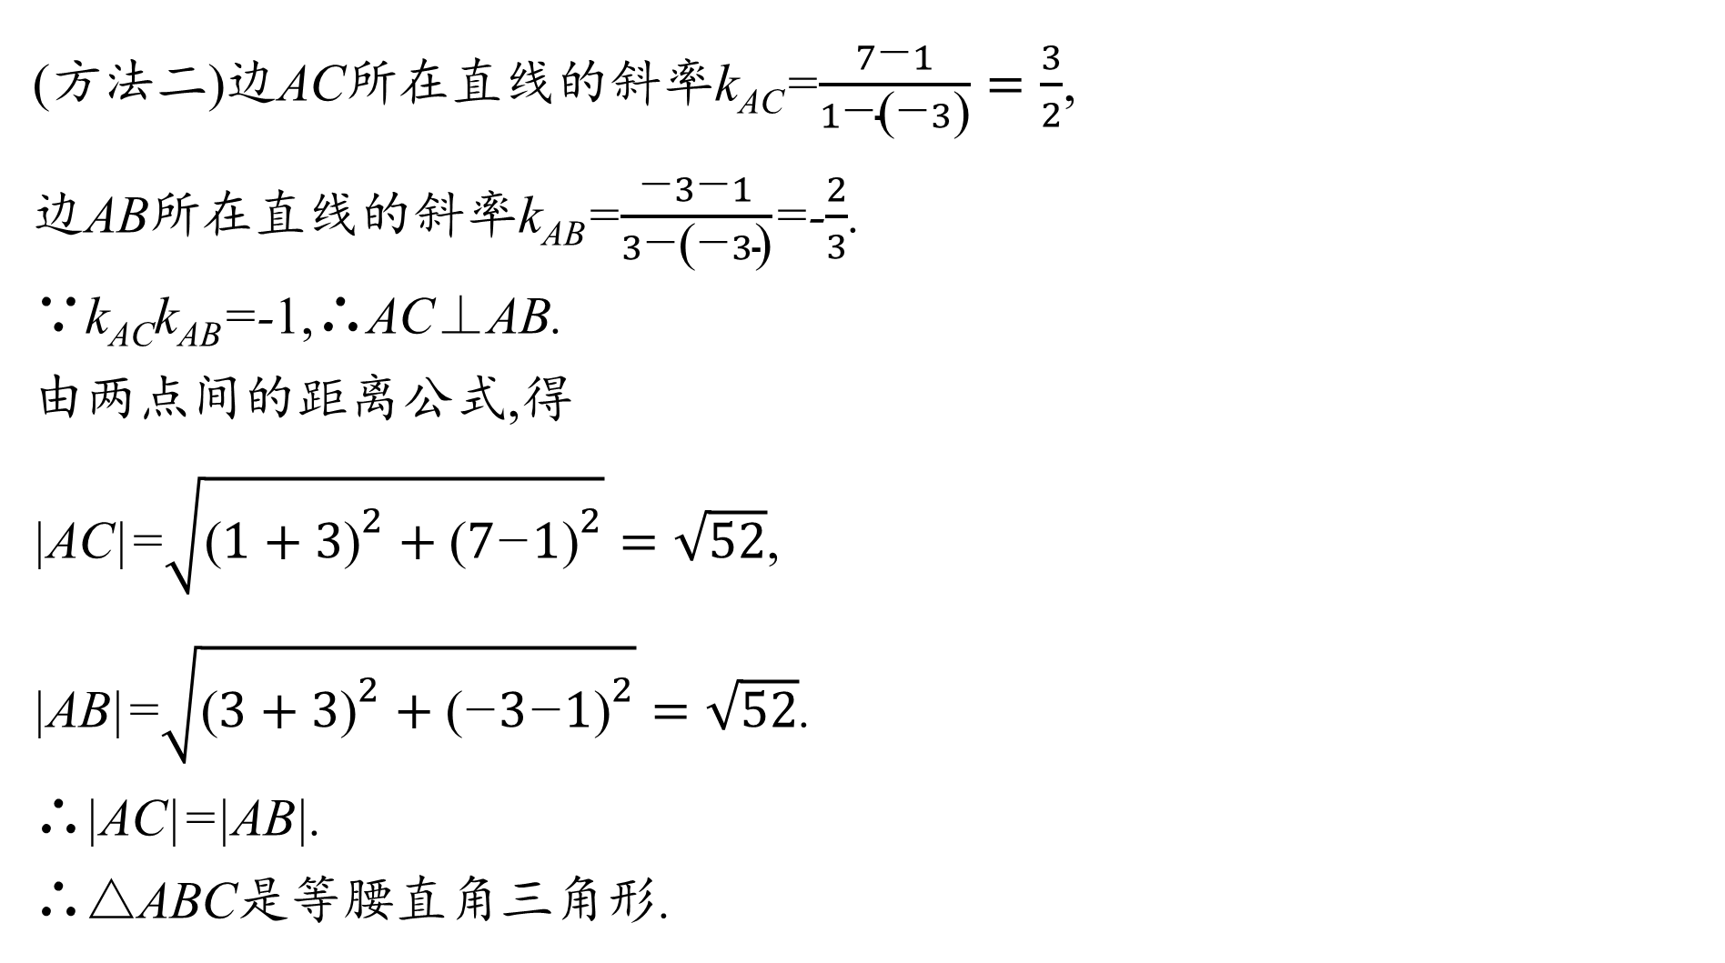
(方法二)边AC所在直线的斜率k_{AC}=$\frac{7\text{−}1}{1\text{−}\text{(}\text{−}3\text{)}}=\frac{3}{2}$,
边AB所在直线的斜率k_{AB}=$\frac{\text{−}3\text{−}1}{3\text{−}\text{(}\text{−}3\text{)}}$=-$\frac{2}{3}$.
∵k_{AC}k_{AB}=-1,∴AC⊥AB.
由两点间的距离公式,得
|AC|=$\sqrt{\text{(}1+3{\text{)}}^{2}+\text{(}7\text{−}1{\text{)}}^{2}}=\sqrt{52}$,
|AB|=$\sqrt{\text{(}3+3{\text{)}}^{2}+\text{(}\text{−}3\text{−}1{\text{)}}^{2}}=\sqrt{52}$.
∴|AC|=|AB|.
∴△ABC是等腰直角三角形.

Slide 37


本 课 结 束
更多精彩内容请登录志鸿优化网
http://www.zhyh.org/

